Slide 1

“天穹”智能协同办公平台 V2.0
测试总结报告
测试部 | 2026年6月15日
Notes:
大家好，欢迎参加“天穹”智能协同办公平台V2.0的测试总结报告会。本次报告将全面回顾V2.0版本的测试工作，从项目背景、测试策略、执行结果到最终结论，为大家呈现一个清晰、全面的产品质量画像。

Slide 2

目 录
01
项目概述与测试目标
04
核心缺陷深度分析
梳理项目背景与建设周期，明确本次测试的核心目标与验收标准，为后续工作奠定基础。
复盘致命与严重级别的核心缺陷案例，剖析根因与影响范围，总结同类问题的规避方案。
02
测试策略与范围
05
测试结论与评估
详述测试方法论、覆盖的功能与非功能范围，以及投入的人力资源与软硬件环境配置。
基于测试数据给出产品质量的总体评价结论，明确当前版本是否达到上线或迭代的质量标准。
03
测试执行与结果概览
06
风险与建议
展示用例执行覆盖率、缺陷分布密度及状态跟踪趋势，呈现测试执行的整体数据概况。
识别当前版本遗留的潜在风险点，并针对产品优化、流程改进等方面提出具体的后续建议。
Notes:
本次报告将分为六个部分。首先，我们会介绍项目的整体情况和本次测试的核心目标。接着，详细阐述我们的测试策略与范围。第三部分将展示具体的测试执行数据和结果概览。第四部分会对发现的核心缺陷进行深度分析。最后，我们将给出测试结论、产品质量评估，并提出未来的风险与建议。

Slide 3




01 项目概述与测试目标
战略级产品定位：一站式智能协同基座
整合AI任务管理、智能文档、音视频会议与数据看板，构建全链路数字化工作流，为企业提供高效、统一的协作解决方案，是公司数字化转型的核心载体。
V2.0 核心功能迭代：深度集成与智能赋能
重点引入AI任务助手实现流程自动化，打造跨团队项目空间打破部门壁垒，并完成与企业微信、钉钉的底层数据互通，实现信息流转的无缝衔接。
质量保障关键：应对高复杂度的系统挑战
团队协作场景实拍：“天穹”平台致力于通过数字化手段，重塑组织内部沟通与协作流程，提升决策效率。
功能模块的高度耦合与第三方集成增加了系统复杂度，需重点验证版本稳定性、数据一致性及多端交互体验，确保上线后业务零中断。
Notes:
首先我们来看项目背景。“天穹”平台V2.0是公司的战略级产品，目标是打造一站式的智能协同办公解决方案。V2.0版本在V1.0的基础上，新增了AI任务助手、跨团队项目空间等核心功能，并加强了与主流办公软件的集成。这些新功能极大地提升了产品的复杂度，因此，全面的质量保障就显得尤为重要。

Slide 4


01 项目概述与测试目标
测试周期规划
01 功能完整性验证
逐项核对需求规格说明书，确保所有新功能模块均已正确实现，无遗漏、无逻辑错误，符合业务预期。
04 用户体验与易用性
开展真人用户体验测试，评估UI交互逻辑与操作流程，确保界面直观、操作便捷，降低用户学习与使用成本。
启动与结束节点： 2026年4月15日 至 2026年6月10日，覆盖核心开发收尾与验收全流程。
02 系统稳定性保障
模拟高并发与边缘场景进行压力测试，确保核心业务链路7x24小时无重大宕机风险，系统运行平稳可靠。
05 多端兼容性覆盖
适配Chrome、Edge、Safari等主流浏览器及Windows、macOS系统，确保平台在不同环境下表现一致，无适配问题。
全周期跨度： 共计8周测试时长，分阶段完成功能、性能、验收等多轮专项测试，确保进度可控。
03 性能基准达标
重点验证关键交易与查询操作的响应效率，确保95%以上的用户请求响应时间小于2秒，满足用户体验标准。
06 缺陷闭环管理
建立全生命周期缺陷追踪机制，确保严重及以上级别缺陷在上线前100%修复并回归验证，消除潜在质量隐患。
Notes:
本次测试历时8周，从4月15日持续到6月10日。我们的核心目标非常明确，主要围绕六个方面展开：验证功能完整性、确保系统稳定性、达成性能基准、优化用户体验、保障兼容性以及严格管理缺陷闭环。这些目标共同构成了我们判断产品是否达到上线标准的依据。

Slide 5
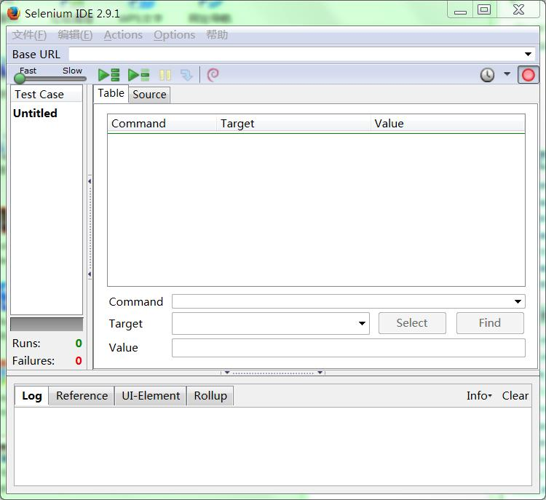
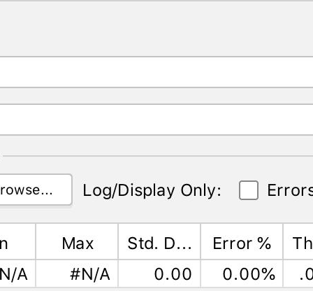
02 测试策略与范围
自动化测试：提效回归保障
采用Selenium与Appium框架，对核心业务流程编写自动化脚本。替代重复的手工回归工作，确保版本迭代中核心功能的稳定性，大幅提升测试执行效率。
黑盒测试：功能合规性验证
作为核心测试方法，完全基于需求文档验证系统的输入输出逻辑。不涉及内部代码结构，重点保障产品功能符合用户需求与业务规范，确保交付质量。
白盒测试：核心逻辑深度剖析
针对系统核心模块开展单元测试与代码覆盖率分析，深入检查内部结构与逻辑路径。有效发现代码层级的缺陷，从底层保障系统的健壮性与可维护性。
性能测试：验证系统承载力
利用JMeter工具模拟高并发用户场景，开展压力、负载及稳定性测试。精准定位系统性能瓶颈，确保系统在高流量下仍能保持响应速度与服务可用性。
探索性测试：挖掘隐性边缘问题
由资深工程师模拟真实用户行为，自由探索系统功能与交互场景。重点挖掘常规测试难以覆盖的边缘情况与体验问题，补充完善测试的深度与广度。
Notes:
进入第二部分，我们的测试策略。我们综合运用了黑盒、白盒、自动化、性能和探索性测试等多种方法。黑盒测试是基础，确保功能符合需求；白盒测试深入核心模块；自动化测试保障了回归效率；性能测试验证了系统承载能力；探索性测试则帮助我们发现了一些意想不到的问题。

Slide 6



02 测试策略与范围
核心功能模块覆盖：聚焦高优先级核心场景
明确排除范围：聚焦资源投入
用户管理 & AI任务助手[P0]
项目空间 & 文档协作[P0]
本地化部署版本
本次测试仅针对公有云SaaS版本，本地化部署相关环境配置与适配不在当前测试周期内。
覆盖注册登录、权限分配、任务创建与智能分配，确保用户核心操作流程闭环与体验流畅。
验证项目成员管理、文件共享、在线编辑及版本控制，保障团队核心协作场景的稳定性。
旧版数据迁移工具
迁移工具功能将在产品正式上线后，通过单独补丁包形式发布，本次不纳入主版本测试范围。
音视频会议 & 第三方集成[P1]
数据看板 & 移动端适配[P2]
测试会议全流程及企微/钉钉消息同步，确保基础连通性与核心交互功能可用。
校验报表生成、图表展示，以及iOS/Android端核心功能的适配性与可用性。
非核心插件功能
“考勤打卡”“企业公告”等边缘插件功能暂不测试，优先保障核心业务流程的完整性。
Notes:
测试范围方面，我们覆盖了所有核心功能模块，特别是P0和P1优先级的功能，如用户管理、AI任务助手、项目空间和文档协作等。同时，我们也明确了本次不纳入测试的范围，包括本地化部署版本和一些非核心插件，以确保测试资源聚焦于最重要的功能。

Slide 7



02 测试策略与范围
专业测试团队配置
组建5人专业团队，包含测试经理统筹管理，2名功能测试、1名性能测试与1名自动化测试工程师，分工明确，保障测试深度与广度。
全栈式测试环境构建
部署4台高性能服务器模拟全架构节点，搭载CentOS 8.5、Nginx、MySQL、Redis等主流软件栈；终端覆盖PC、笔记本及iPhone 15 Pro、华为P60等旗舰移动设备，确保多端兼容。
标准化工具链支撑体系
搭建标准化、高可用的测试硬件基础设施，通过高性能服务器集群模拟真实生产环境，确保测试场景覆盖全面，为系统稳定性与兼容性验证提供坚实支撑。
采用JIRA管理缺陷、TestLink管理用例；利用JMeter做性能压测，Selenium/Appium实现自动化回归，结合Charles抓包分析，形成闭环测试工具流。
Notes:
为了保障测试工作的顺利进行，我们投入了专业的测试团队和充足的软硬件资源。团队由5名工程师组成，分工明确。测试环境模拟了真实的生产环境，涵盖了主流的服务器软件和终端设备。同时，我们采用业界标准的测试工具链，如JIRA、JMeter和Selenium，确保了测试过程的高效和规范。

Slide 8
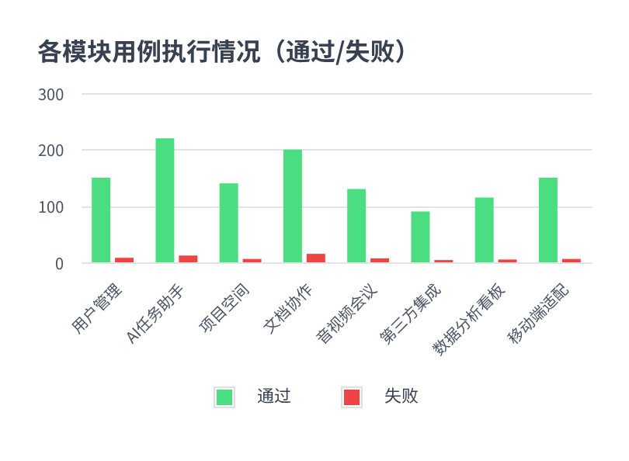




03 测试执行与结果概览
测试用例总数
用例执行率
1,258
100%
用例通过率
用例失败率
95.0%
5.0%
Notes:
现在进入第三部分，测试执行与结果概览。我们总共执行了1258个测试用例，执行率达到100%。其中，通过率为95%，失败率为5%。右侧的图表展示了各个功能模块的用例通过和失败情况，可以看到，AI任务助手和文档协作等核心模块的测试用例数量较多，失败用例也相对集中。

Slide 9
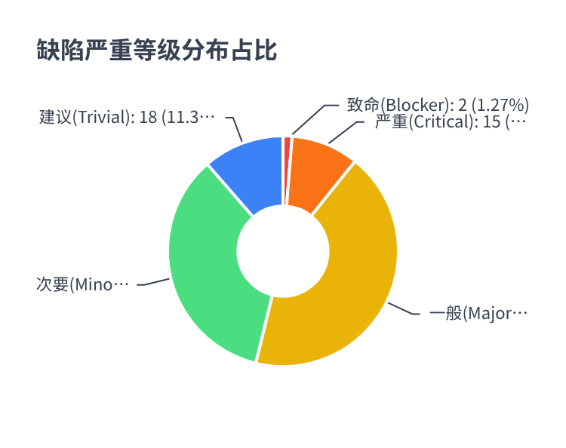

03 测试执行与结果概览
158
缺陷总数统计 测试期间发现的所有缺陷均已完整录入JIRA系统，建立全生命周期跟踪管理机制，确保问题可追溯、可闭环。
分析结论与修复重点
严重及以上（Blocker + Critical）缺陷占比约10.8%，为本次版本修复的核心优先级；一般及次要缺陷占比近八成，提示产品核心功能稳定，需重点打磨细节体验。
注：数据基于JIRA系统中测试阶段（SIT/UAT）的缺陷统计，统计截止至版本发布前24小时。缺陷分级标准遵循项目统一质量规范。
Notes:
在缺陷分析方面，我们共发现了158个缺陷。从严重等级分布来看，致命和严重级别的缺陷占比约为10.8%，这些是我们优先处理的。大部分缺陷属于一般和次要级别，这表明产品的核心功能是稳定的，但在细节和用户体验上还有提升空间。

Slide 10
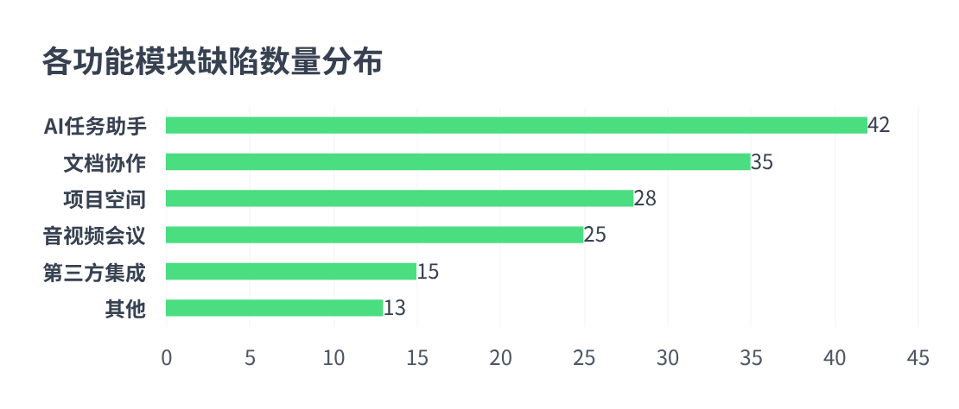
03 测试执行与结果概览
48.8%
核心新功能缺陷占比
AI任务助手与文档协作两大模块缺陷合计占比接近整体的一半，是本次测试的重点整改区域。
注：新功能因逻辑复杂、交互链路长，缺陷密度显著高于成熟模块。
分析结论：AI任务助手和文档协作作为本次迭代的核心新功能，缺陷发现数量位居前列，符合新功能开发周期短、逻辑复杂度高的客观规律。项目空间与音视频会议模块缺陷占比次之，需在后续版本中持续优化稳定性。
Notes:
从功能模块来看，缺陷主要集中在AI任务助手和文档协作这两个新功能模块，占比接近50%。这符合我们的预期，因为新功能的复杂度更高，更容易出现问题。项目空间和音视频会议模块的缺陷数量也相对较多，需要后续关注。

Slide 11
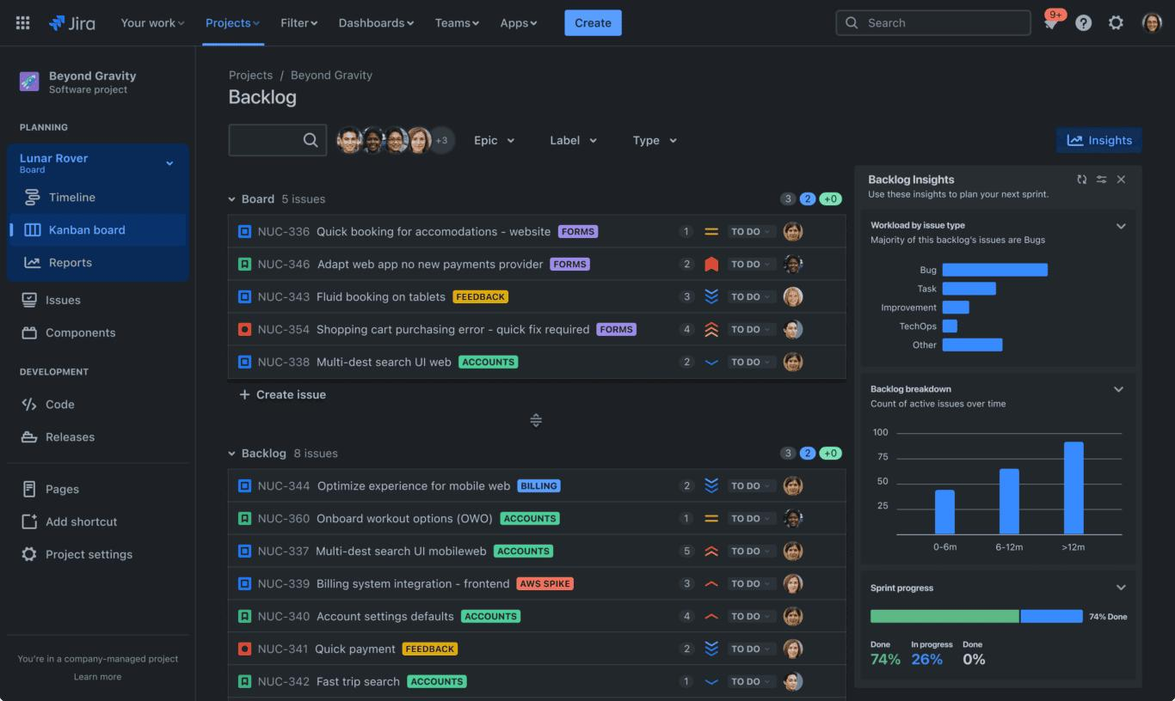

03 测试执行与结果概览
已关闭 (Closed)：145个 (占比 91.8%)
所有缺陷均已完成修复并通过严格的回归测试验证，功能逻辑符合设计预期，无残留问题。
待修复 (Open)：8个 (占比 5.1%)
主要集中在Minor和Trivial级别，多为界面交互细节优化，不影响核心流程，计划在下个迭代快速修复。
延期 (Deferred)：5个 (占比 3.1%)
均为非关键路径的优化建议，对当前版本业务运行无实质影响，已列入V2.1版本的产品规划中处理。
核心质量结论：经严格测试，所有致命和严重级别的缺陷均已彻底修复并关闭，系统核心业务流程运行稳定，风险可控，满足版本上线的质量标准。
Notes:
在缺陷状态跟踪方面，我们取得了很好的成果。91.8%的缺陷已经被修复并关闭。剩余的未修复缺陷主要是次要级别或优化建议，不影响核心业务流程，可以安排在后续版本中处理。最重要的是，所有致命和严重级别的缺陷都已解决，这为产品的稳定上线提供了坚实保障。

Slide 12



04 核心缺陷深度分析
缺陷场景描述
问题根本成因
当用户输入超5000字符的复杂指令并上传大于100MB的附件时，AI调度服务抛出内存溢出错误，直接导致整个应用服务进程崩溃，影响所有用户使用。
AI任务处理模块在解析超大文本和大附件时，未对内存占用实施有效限制与实时清理策略，导致JVM堆内存被快速耗尽，触发OOM错误进而终止进程。
多维修复方案
修复效果验证
实施前后端双重输入校验；对大文件采用流式分片处理，避免全量加载；重构AI模型调用链路，及时释放无效对象引用，从源头管控内存使用。
回归测试未复现崩溃问题，系统针对超限输入能即时返回友好的引导提示，高并发场景下服务稳定性指标保持在99.99%以上。
图示：AI任务助手的调度交互场景。在处理超大文本指令与大附件并发请求时，因内存管理机制缺失引发服务崩溃风险。
Notes:
接下来，我们深入分析两个致命级别的缺陷。第一个是AI任务助手导致服务崩溃的问题。根本原因是内存溢出，我们通过增加输入限制、优化文件处理方式和AI模型调用逻辑，成功修复了该问题。现在系统在面对超大输入时能给出友好提示，而不是崩溃。

Slide 13
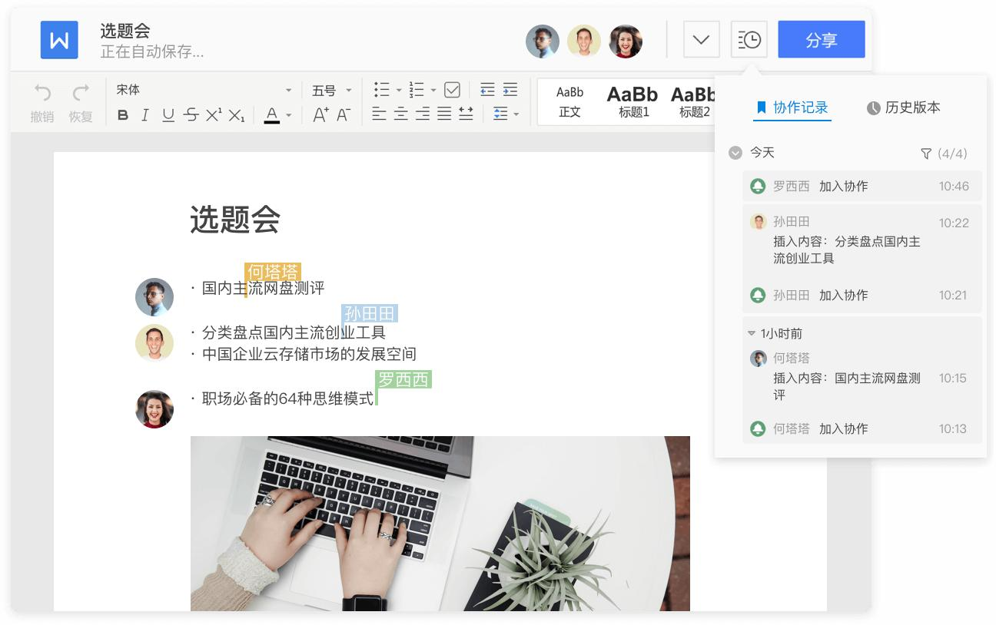


04 核心缺陷深度分析
缺陷现象：高并发下数据丢失风险
当3人及以上同时编辑同一段落并几乎同时保存时，约10%概率导致单用户修改内容被覆盖，核心数据完整性受损。
根本原因：乐观锁机制的临界漏洞
后端依赖时间戳的乐观锁在极短时间内无法区分操作顺序，最后提交的版本会无条件覆盖之前所有提交，导致中间修改记录丢失。
修复方案：OT算法与智能冲突合并
引入操作日志(OT)算法解析编辑意图，优化后端合并逻辑确保并发修改有序整合；无法自动合并时触发用户手动仲裁机制。
图示：多人同时在线编辑同一段落的业务场景，多用户操作的时间戳高度重合，触发了后端乐观锁的临界处理漏洞。
验证成效：全量覆盖测试零异常
完成超100次多用户极限并发编辑测试，所有修改均被正确追踪与合并，数据丢失率降至0，系统稳定性显著提升。
Notes:
第二个致命缺陷是文档协作中的并发编辑冲突导致数据丢失。根本原因在于乐观锁机制在高并发场景下失效。我们引入了更先进的操作日志（OT）算法来解决冲突，确保所有用户的修改都能被正确合并，而不是简单覆盖。经过大量测试验证，该问题已得到彻底解决。

Slide 14





05 测试结论与评估
经过为期8周的全面测试，“天穹”智能协同办公平台 V2.0 的核心功能已基本稳定，各关键指标均符合预期标准，整体满足上线发布的质量要求。
功能完整性
系统稳定性
性能基线达标
缺陷闭环管理
所有P0级和P1级核心功能均已实现并通过验证，功能覆盖度100%，完全符合需求规格说明书的定义。
在高并发压力测试场景下，核心微服务运行平稳，未出现内存泄漏或系统宕机，无重大稳定性风险点。
关键业务操作平均响应时间<1.5秒，系统吞吐量满足设计峰值要求，各项性能指标均优于预设基线。
致命及严重级缺陷修复率100%，遗留缺陷均为轻微的界面优化项，完全不影响核心业务流程的正常流转。
综合评估结论：“天穹”智能协同办公平台 V2.0 版本在功能、稳定性、性能及缺陷质量方面均达到发布标准，正式进入“可发布”状态。
Notes:
第五部分，我们的测试结论。经过8周的努力，我们认为“天穹”平台V2.0的核心功能已经稳定，满足上线要求。功能完整性、稳定性、性能和缺陷质量四个维度都达到了预期标准。因此，我们综合评估，V2.0版本已达到“可发布”状态。

Slide 15
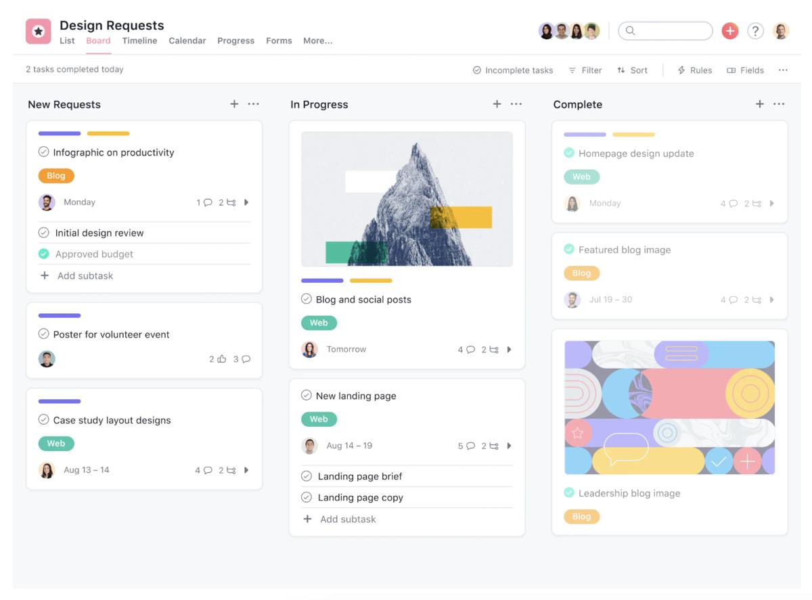


05 测试结论与评估
▍核心优势：功能创新与体验升级
▍优化方向：体验完善与性能提升
AI任务助手与UI革新
AI驱动的任务分配大幅提升协作效率，用户反馈积极；新版界面设计现代简洁，交互流程顺畅，易用性显著增强，有效降低了用户学习成本。
音视频与移动端适配优化
弱网环境下偶发音画不同步，需增强抗丢包与网络抖动补偿策略；移动端高级功能入口隐蔽，操作路径过长，需简化交互逻辑，提升便捷性。
系统稳定性表现优异
基础架构经过充分压力测试，在常规业务负载下运行稳定可靠，无重大故障发生，为核心业务流程的连续性提供了坚实保障。
项目空间加载性能调优
文件密集型项目首次加载耗时约8秒，影响用户首屏体验。后续计划通过资源懒加载、分块加载及缓存策略优化，将加载时间压缩至可接受范围。
Notes:
在产品质量评估方面，我们看到了很多亮点，比如AI任务助手的创新性和新版UI/UX的高易用性。同时，我们也发现了一些待改进点，主要集中在音视频会议的弱网适应性、移动端的高级功能体验以及项目空间的加载速度上。这些将是我们下个版本重点优化的方向。

Slide 16


06 风险与建议
上线后性能风险
第三方集成风险
用户习惯迁移风险
真实用户体量和行为模式可能超出测试环境的模拟范围，高并发场景下存在未知的性能瓶颈风险，需做好压力测试与资源弹性扩容预案。
企业微信、钉钉等外部平台的接口政策若发生变更或调用限制，可能直接影响系统集成功能的稳定性，需建立接口监控与备用方案机制。
老用户从V1.0系统迁移至V2.0版本时，需适应新的操作逻辑与交互界面，初期可能存在短暂的效率下降，需配套完善的培训与指引文档。
应对策略建议：提前开展全链路压测以规避性能风险；建立第三方接口熔断降级机制保障系统稳定；通过分批次培训与线上指引，平滑过渡用户学习周期。
Notes:
最后一部分，我们谈谈风险与建议。上线后，我们需要关注三个潜在风险：真实用户体量带来的性能压力、第三方接口变更的风险，以及老用户迁移的学习成本。提前识别这些风险，有助于我们制定应对策略。

Slide 17
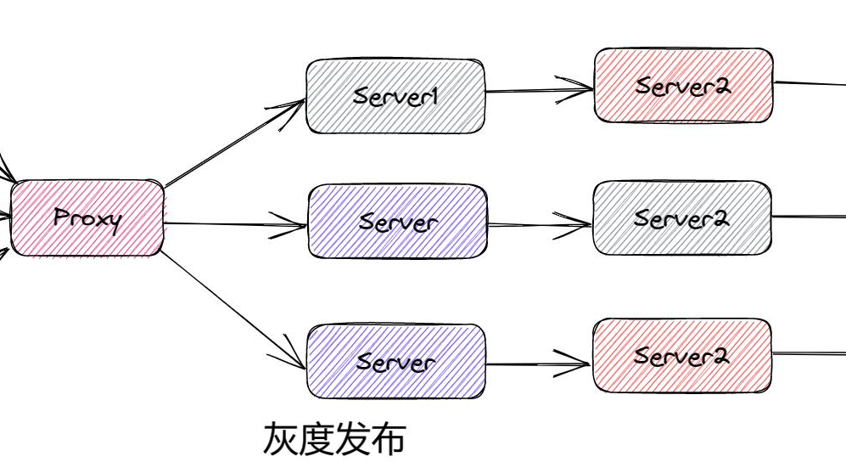



06 风险与建议
建立灰度发布机制
持续监控与优化
建议采用灰度发布策略，先向小部分核心用户开放V2.0版本，验证稳定性后，再逐步扩大范围，平稳过渡到全量上线。
上线后密切监控服务器性能指标，建立多级告警机制，针对系统加载速度慢的问题开展专项优化，保障用户体验流畅。
完善用户引导培训
规划V2.1版本迭代
图示为灰度发布的核心架构逻辑，通过代理层分流用户流量，逐步将请求导向新版本服务器，有效隔离风险，确保系统在上线过程中的稳定性与可控性。
制作详细的新功能介绍文档和操作视频教程，通过线上线下结合的方式开展培训，降低用户学习成本，加速迁移适应。
基于本次测试发现的次要缺陷及用户反馈的优化建议，提前规划V2.1版本的功能迭代与修复计划，持续提升产品价值。
Notes:
针对上述风险，我们提出四点建议。首先，建立灰度发布机制，平滑上线过程。其次，持续监控性能并进行优化。第三，完善用户引导和培训，帮助用户快速适应新版本。最后，基于本次测试结果和用户反馈，尽早规划V2.1版本，持续提升产品体验。

Slide 18
核心数据汇总表
测试用例总数
来源：内部测试统计 | 置信度：高
1,258个
致命/严重缺陷修复率
来源：JIRA系统 | 置信度：高
100%
测试用例通过率
来源：内部测试统计 | 置信度：高
95.0%
核心操作平均响应时间
来源：JMeter性能测试 | 置信度：高
< 1.5秒
发现缺陷总数
来源：JIRA系统 | 置信度：高
158个
系统稳定性测试时长
来源：JMeter性能测试 | 置信度：高
72小时无宕机
致命/严重缺陷数
来源：JIRA系统 | 置信度：高
17个
遗留未修复缺陷数
来源：JIRA系统 | 置信度：高
13个
Notes:
这一页汇总了本次测试的核心数据。可以看到，无论是用例通过率、缺陷修复率，还是性能指标，都达到了很高的标准。所有关键数据的置信度均为高，为我们的评估结论提供了有力的数据支撑。

Slide 19


Q&A
感谢聆听 · 欢迎提出宝贵的意见与建议
Notes:
我的报告到此结束，感谢大家的聆听。现在是问答环节，欢迎大家提问。

